Slide 1

Enlace BFSK para telemetría industrial
Validación experimental de la curva BER vs. Eb/N0 con USRP 2920 y HackRF One
Edward Andrés Pacheco Jurado · Angely Yulitza Vásquez Lozada · Daniel Eduardo Suárez Jaimes
Comunicaciones II · Grupo A1D · Fase 4 (final)
Notes:
Buenos días. Vamos a presentar nuestro proyecto de Comunicaciones II: un enlace inalámbrico BFSK para telemetría industrial, construido con un USRP 2920 y un HackRF One, y su validación final en la Fase 4.

Slide 2
¿Qué hicimos?
Sensores de planta
temperatura, presión, nivel, caudal
Enlace inalámbrico BFSK
870 MHz · 10 kb/s
Sistema central
recibe las lecturas
¿Cómo viaja cada bit?
¿Por qué BFSK?
Cada bit se envía como un tono distinto:
1
Robusta frente al ruido
La información va en la frecuencia, no en la amplitud.
Bit 0
Bit 1
2
Receptor simple y económico
Funciona con equipos de bajo costo.
3
Usada en la industria
Estándares reales: IEEE 802.15.4g y Wireless M-Bus.
870 MHz − 20 kHz
870 MHz
870 MHz + 20 kHz
El receptor solo decide cuál de los dos tonos escuchó.
Notes:
En una planta industrial hay sensores de temperatura, presión, nivel o caudal que envían lecturas cortas a un sistema central. Ahí no importa tanto la velocidad: lo importante es que los datos lleguen bien.
Por eso usamos BFSK: el bit 1 se envía con un tono un poco por encima de 870 MHz (+20 kHz) y el bit 0 un poco por debajo (−20 kHz). El receptor solo tiene que decidir cuál de los dos tonos escuchó.
BFSK es robusta, fácil de recibir, funciona con equipos económicos y la usan estándares reales como IEEE 802.15.4g y Wireless M-Bus.

Slide 3
Recorrido del proyecto
2
Fase 2
Simulación
3
Fase 3
Hardware real
4
Fase 4
Validación final
Diseñamos todo el sistema en GNU Radio: 10 kb/s y dos tonos separados 40 kHz.
Lección: sin filtro de canal, el ruido «ahoga» al receptor.
Llevamos el enlace al aire con equipos reales. Los bits llegaron sin errores.
Faltaba medir: ¿qué tan bueno es el enlace?
Medimos cuántos bits fallan cuando se agrega ruido.
Comparamos con la simulación para saber si el sistema real cumple.
Transmisor
PC + USRP 2920
Receptor
HackRF One + portátil
Por aire · 870 MHz · ~3 m
Notes:
El proyecto avanzó en fases.
En la Fase 2 armamos todo el sistema en simulación con GNU Radio, a 10 kb/s. Lo más importante que aprendimos fue que el filtro de canal es indispensable: sin él, el ruido ahoga al receptor.
En la Fase 3 pasamos al hardware real: un USRP 2920 transmite desde un PC y un HackRF One recibe en un portátil, por aire a unos 3 metros. Los bits llegaron sin errores, pero todavía no sabíamos qué tan bueno era el enlace.
Esa pregunta es la que respondimos en la Fase 4.

Slide 4
Fase 4: ¿qué medimos?
BER
Proporción de bits que llegan mal
Ejemplo: 10⁻³ = 1 bit malo de cada 1000
Eb/N0
Qué tan fuerte es la señal frente al ruido
Más dB = señal más limpia = menos errores
≤ 2 dB
Criterio para aprobar
Diferencia máxima entre el sistema real y la simulación cuando BER = 10⁻³
¿Cómo? El receptor agrega ruido controlado (de 0 a 18 dB) y compara los bits que recibe con los que debían llegar.
Qué transmitimos: una trama de telemetría de 536 bits que se repite
Preámbulo
32 bits
Sincronización
16 bits
Mensaje del sensor
488 bits (61 caracteres)
ID:S01;T:24.5C;HR:15%;ALT:2500msnm;P:184kPa;NIV:72%;Q:3.4m3/h
Dos versiones: ASCII (texto normal) y PN9 (texto «mezclado» para que haya tantos 1 como 0, como en el estándar 802.15.4g).
Notes:
En la Fase 4 medimos la curva BER contra Eb/N0.
La BER es la proporción de bits que llegan mal: 10 a la menos 3 significa 1 bit malo de cada 1000. Eb/N0 indica qué tan fuerte es la señal frente al ruido.
El kit del profesor agrega ruido controlado en el receptor, recorre automáticamente niveles de 0 a 18 dB y compara los bits recibidos con los que debían llegar.
Criterio: cuando la BER es 1 en 1000, el sistema real no puede quedar más de 2 dB por detrás de la simulación.
Transmitimos una trama de telemetría real: preámbulo, palabra de sincronización y un mensaje de un sensor, 536 bits en total. Probamos dos versiones: el texto normal (ASCII) y el texto mezclado con PN9, que equilibra unos y ceros como hace el estándar.

Slide 5
Problemas y cómo los resolvimos
PROBLEMA
SOLUCIÓN
El receptor de la Fase 3 rendía mal con ruido
Filtro más angosto (35 kHz), integrador y sincronizador de símbolo.
75×
menos errores
a 14 dB después de ajustar el receptor
5.7×10⁻² → 7.6×10⁻⁴
Tx y Rx en computadores distintos: no se sabe dónde empieza la trama
Bloque propio que encuentra la trama por correlación y se alinea solo
El portátil perdía muestras cuando se usaba
Receptor más liviano, descartar menos del 2 % de bits y no tocar el equipo al medir
Imperfecciones del hardware (pico de DC, cristales)
Mover la sintonía 200 kHz y corregir −6.5 kHz de diferencia de frecuencia
Notes:
Durante la medición encontramos varios problemas.
Primero, el receptor de la Fase 3 rendía mal con ruido: su filtro era muy ancho y tomaba la muestra de cada bit en un instante fijo, mientras los relojes de los dos equipos se desfasan. Pusimos un filtro de 35 kHz, un integrador que promedia cada bit y un sincronizador de símbolo que busca solo el mejor instante. A 14 dB la BER bajó de 5.7 por 10 a la menos 2 a 7.6 por 10 a la menos 4: unas 75 veces mejor.
Segundo, el transmisor y el receptor están en computadores distintos, así que el receptor no sabe dónde empieza la trama. Creamos un bloque que la encuentra por correlación y se alinea solo.
Tercero, el portátil perdía muestras al abrir ventanas o tomar capturas. Aligeramos el receptor, descartamos los pocos bits afectados y no tocamos el equipo durante la medición.
Cuarto, ajustes del hardware: corrimos la sintonía 200 kHz para alejar el pico de DC del HackRF y corregimos 6.5 kHz de diferencia entre los cristales. Además, el kit del profesor no compilaba en GNU Radio 3.10.12 y lo corregimos en una copia.

Slide 6
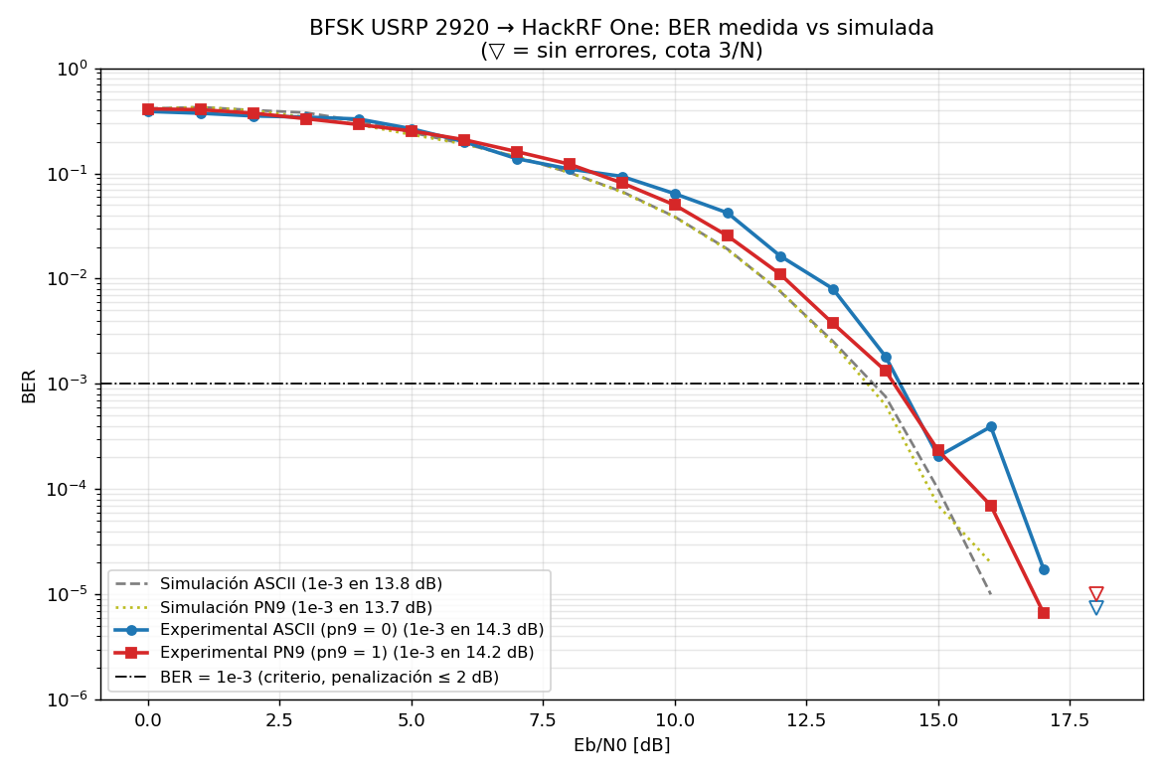
Resultados: el sistema real cumple
0.5 dB
diferencia entre real y simulación
Límite: 2 dB → CONFORME
Trama | Simulación | Real
ASCII | 13.8 dB | 14.3 dB
PN9 | 13.7 dB | 14.2 dB
Eb/N0 necesario para BER = 10⁻³
Sin ruido agregado
BER = 0
3370 de 3375 tramas de texto correctas
Notes:
Sin ruido agregado, la BER fue cero en todos los puntos y llegaron 3370 de 3375 tramas de texto correctas; las cinco fallidas son del arranque, antes de alinear la trama.
Con ruido, la BER de 1 en 1000 se alcanzó en 14.3 dB con ASCII y 14.2 dB con PN9, frente a 13.8 y 13.7 dB en simulación. La diferencia es de solo 0.5 dB, muy por debajo del límite de 2 dB: el sistema real se comporta casi igual que el simulado.
La versión PN9 dio una curva más regular, porque al tener unos y ceros equilibrados el umbral de decisión queda centrado.
Si preguntan por la teoría: BFSK con el detector óptimo llega a 1 en 1000 en 10.9 dB; nuestro receptor queda unos 3 dB atrás por diseño (usamos un demodulador sencillo), no por el hardware. Lo que esta fase valida es que el hardware solo agrega 0.5 dB frente a la simulación.

Slide 7
Conclusiones
✓
!
→
El enlace cumple
El sistema real quedó a solo 0.5 dB de la simulación, muy dentro del límite de 2 dB.
Las dificultades vinieron del receptor
Pérdida de muestras del portátil, diferencia entre cristales e imperfecciones del HackRF; no del canal por aire.
Mejoras futuras
Corrección automática de frecuencia, detector por tonos y medir con cable y atenuadores.
Un enlace inalámbrico de bajo costo puede llevar telemetría industrial de forma confiable.
Notes:
En conclusión, el enlace BFSK real entre el USRP y el HackRF cumple el criterio con amplio margen: solo 0.5 dB frente a la simulación.
Las dificultades no vinieron del canal por aire, sino del equipo receptor: el portátil perdía muestras, los cristales tenían diferencias de frecuencia y el HackRF tiene sus propias imperfecciones.
Como mejoras proponemos corrección automática de frecuencia, un detector por tonos más eficiente y medir con cable y atenuadores para eliminar la incertidumbre del aire. Muchas gracias.

Slide 8


